Slide 1

Ārējie nāves cēloņi Latvijā
Priekšlaicīgas mirstības mazināšana kā demogrāfijas un starpnozaru drošības jautājums
Svens Henkuzens
Valsts sekretāra vietnieks veselības politikas jautājumos
Demogrāfijas lietu padome | 2026

Slide 2









ĀRĒJIE NĀVES CĒLOŅI
Ārējie nāves cēloņi lielākoties ir novēršami
Ārējie nāves cēloņi ir nāves gadījumi, kurus izraisa ārēji faktori – notikums vai iedarbe, nevis slimības dabiskā norise.
TRANSPORTA NEGADĪJUMI
KRITIENI
NOSLĪKŠANA
SAINDĒŠANĀS
Ceļu satiksmes un citi negadījumi
Paslīdēšana, paklupšana, kritieni no augstuma
Upēs, dīķos, ezeros, baseinā
Alkohols, narkotiskās un citas vielas
PAŠNĀVĪBAS
UGUNS UN AUKSTUMS
VARDARBĪBA
Tīšs paškaitējums
Ugunsgrēki, dūmi, augstums
Citas personas tīši nodarīts kaitējums
Lielāko daļu ārējo nāves cēloņu ir iespējams novērst!
Risinājumi bieži sniedzas ārpus veselības aprūpes – droša vide, satiksme, izglītība, vecāku atbildība un savlaicīgs atbalsts.
Veselības ministrija 09.10.2026.
Ārējie nāves cēloņi
2
Notes:
Ārējie nāves cēloņi aptver transporta negadījumus, kritienus, noslīkšanu, saindēšanos, pašnāvības, dūmu un uguns iedarbi, aukstumu, vardarbību un citus ārējus cēloņus.

Slide 3
ĀREJO NĀVES CĒLOŅU SLOGS
Ārējie nāves cēloņi rada nesamērīgi lielu priekšlaicīgas mirstības slogu
~ 1 400
~ 900
3 no 4
24%
nāves gadījumu vidēji gadā
nāves gadījumu darbspējas vecumā gadā
mirušajiem ir vīrieši
no potenciāli zaudētajiem mūža gadiem līdz 64 gadu vecumam
Ārējo nāves cēloņu īpatsvars kopējā mirstībā nav lielākais, taču tie īpaši skar bērnus, jauniešus un cilvēkus darbspējas vecumā. Tādēļ to mazināšana tieši ietekmē iedzīvotāju veselīgo mūžu, darbaspēka saglabāšanu un demogrāfisko noturību.
Veselības ministrija 09.10.2026.
Ārējie nāves cēloņi
Avots: SPKC.
3

Slide 4
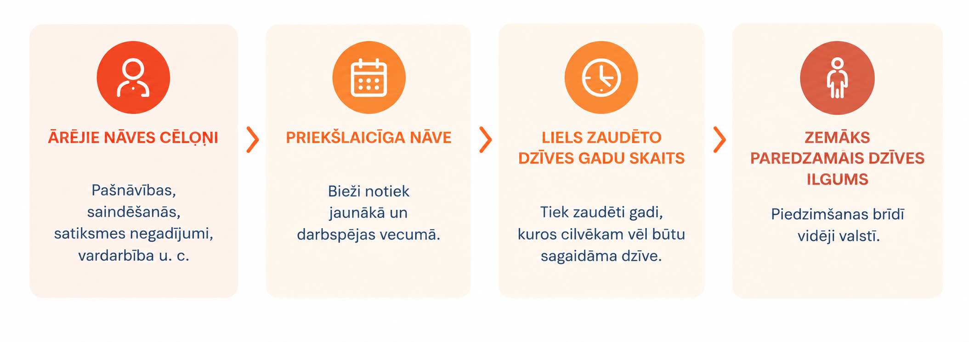
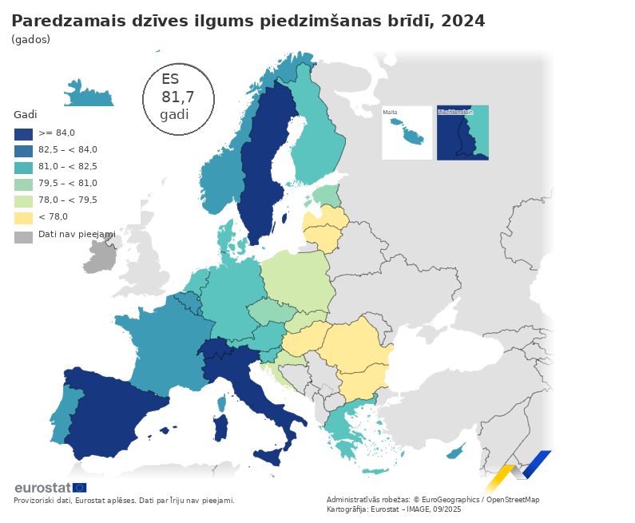
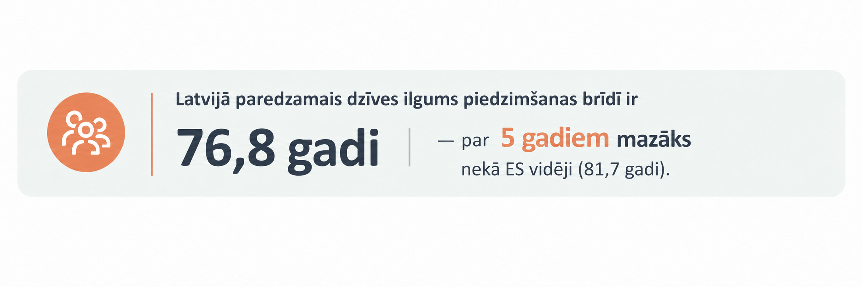
ĀREJO NĀVES CĒLOŅU SLOGS
Augstā mirstība no ārējiem nāves cēloņiem ietekmē paredzamo dzīves ilgumu
Īpaši būtiska ir priekšlaicīga nāve — jo jaunākā vecumā cilvēks nomirst, jo vairāk potenciālo dzīves gadu tiek zaudēts.
Ārējie nāves cēloņi
Avots: Eurostat.
Veselības ministrija 09.10.2026.
4

Slide 5
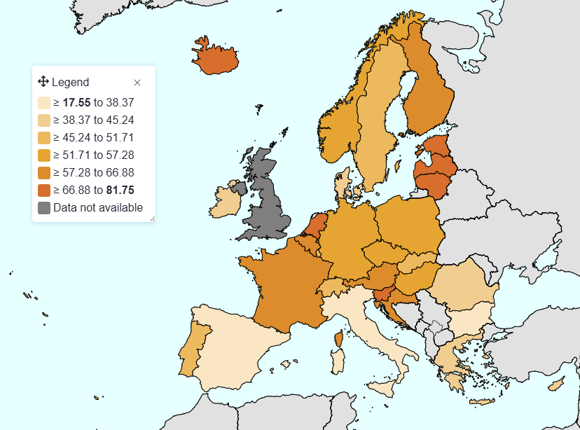
ĀRĒJO NĀVES CĒLOŅU IZPLATĪBA EIROPĀ
Latvijai 2023. gadā bija augstākais ārējo nāves cēloņu mirstības rādītājs Eiropas Savienībā
2023
1. vieta
ES ārējo nāves cēloņu standartizētajā mirstības rādītājā
Vecumstandartizēts rādītājs ļauj salīdzināt valstis neatkarīgi no iedzīvotāju vecumstruktūras.
Avots: Eurostat datubāze, 2023. gada dati (pēdējie pieejami dati)
Veselības ministrija 09.10.2026.
Ārējie nāves cēloņi
5

Slide 6
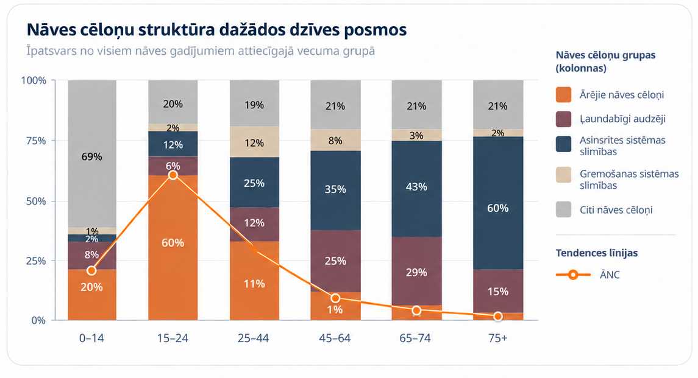
ĀRĒJIE NĀVES CĒLOŅI VECUMA GRUPĀS
Ārējie cēloņi veido 60% nāves gadījumu 15–24 gadu vecumā
Ko rāda dati?
15–24 gadu vecumā – 60%
no visiem nāves gadījumiem veido ārējie nāves cēloņi.
Īpatsvars ar vecumu samazinās
Jauniešu vecumā ārējie cēloņi dominē, bet vecākajās grupās veido nelielu daļu kopējā mirstības struktūrā.
Profilakse agrīnā vecumā
ir īpaši nozīmīga, jo liela daļa ārējo risku ir novēršami.
Avots: SPKC.
Veselības ministrija 09.10.2026.
Ārējie nāves cēloņi
6

Slide 7
DINAMIKA
5 biežāko ārējo nāves cēloņu izplatība 2019. – 2025. gadā
Pilnveidota vielu
noteikšana
Jaunas psihoaktīvās vielas
POZITĪVĀS TENDENCES
Saindēšanās gadījumā stabilizējas un kopš 2023. gada samazinās
Pašnāvību gadījumi kopš 2023. gada samazinās
Transporta negadījumi kopš 2019. gada samazinās
Kritienu gadījumi pieaug
Kritumu pieaugums ir saistīts ar sabiedrības novecošanos.
Avots: SPKC
Veselības ministrija 09.10.2026.
Ārējie nāves cēloņi
7
Notes:
Jaunas vielas ienāca nelegālajā narkotiku tirgū.

Slide 8
ĀRĒJIE NĀVES CĒLOŅI VECUMA GRUPĀS
Dominējošie cēloņi mainās dzīves gaitā
Profilaksei jāatšķiras pēc vecuma grupas un vides
0–4 gadi
5–9 gadi
10–14 gadi
15–17 gadi
18–24 gadi
25–64 gadi
65+ gadi
1. Noslīkšana
1. Noslīkšana
1. Transporta
negadījumi
1. Transporta
negadījumi
1. Transporta
negadījumi
1. Saindēšanās
1. Kritieni
2. Transporta
negadījumi
2. Transporta
negadījumi
2. Pašnāvības
2. Saindēšanās
2. Pašnāvības
2. Pašnāvības
2. Pašnāvības
3. Vardarbība
3. Ugunsgrēks
3. Noslīkšana
3. Pašnāvības
3. Saindēšanās
3. Transporta
negadījumi
3. Ugunsgrēki
POLITIKAS FOKUSS
POLITIKAS FOKUSS
POLITIKAS FOKUSS
POLITIKAS FOKUSS
POLITIKAS FOKUSS
POLITIKAS FOKUSS
POLITIKAS FOKUSS
pieaugušo uzraudzība
droša mājokļa vide
aizsardzība pie ūdens un satiksmē
ūdens drošība,
satiksmes drošības prasmes
ugunsdrošība
drošas uzvedības paradumu nostiprināšana
Droša satiksme,
psihiskās veselības atbalsts
pašnāvību profilakse
agrīna risku profilakse
Droša satiksme
psihiskās veselības atbalsts
pašnāvību profilakse
vielu pieejamības mazināšana
Droša satiksme
psihiskās veselības atbalsts
pašnāvību profilakse
vielu pieejamības mazināšana
Vielu pieejamības mazināšana
pašnāvību profilakse
droša satiksme
Kritienu profilakse
drošs mājoklis
ociālais atbalsts.
8
Veselības ministrija 09.10.2026.
Ārējie nāves cēloņi
Avots: SPKC, vidēji 2021–2025.

Slide 9
ĀRĒJIE NĀVES CĒLOŅI DALĪJUMĀ PA DZIMUMIEM
Vīriešu mirstība no ārējiem nāves cēloņiem ir trīs reizes augstāka
Atšķirība redzama gandrīz visās cēloņu grupās, īpaši pašnāvību, saindēšanās un transporta negadījumu gadījumos.
3×
augstāks kopējais mirstības rādītājs vīriešiem
Vislielākā relatīvā atšķirība ir pašnāvību un noslīkšanas gadījumos.
20215.-2024. gadam vidēji pašnāvības veica 81,6% vīrieši, sievietes – 18,4%
9
Veselības ministrija 09.10.2026.
Ārējie nāves cēloņi
Avots: SPKC

Slide 10
RISKA FAKTORI
Alkohols ir caurvijošs riska faktori
Vīriešu mirstība ir trīs reizes augstāka; alkohola saistība konstatēta 44% ārējo nāves cēloņu gadījumu.
Saistība ar alkohola lietošanu pa cēloņu grupām
49%
Ārējais nāves cēlonis
Alkohola klātesamība
Saindēšanās
68%
mirušo ārējo nāves cēloņu dēļ ir saistība ar alkohola vai narkotisko vielu lietošanu
Noslīkšana
65%
Transports
45%
82% alkohola reibumā noslīkušo bija vīrieši
Pašnāvības
43%
Kritieni
21%
10
Veselības ministrija 09.10.2026.
Ārējie nāves cēloņi
Avots: SPKC, vidēji 2021.–2025.

Slide 11
RISKA FAKTORI
Ar alkoholu saistīto nāves gadījumu īpatsvars 2025. gadā samazinājās
Stingrāki alkohola pieejamības un mārketinga ierobežojumi
Ar alkoholu saistīto nāves gadījumu skaits kopumā samazinās
Samazinājumu galvenokārt veido mirstības kritums vīriešu vidū.
43%
44%
44%
44%
49%
38%
42%
−145
mirušu vīriešu 2025. gadā
tostarp par 121 mazāk ar alkoholu saistītu nāves gadījumu
Pārējie
Saistība ar alkohola lietošanu
11
Veselības ministrija 09.10.2026.
Ārējie nāves cēloņi
Avots: SPKC

Slide 12
ĀRĒJO NĀVES CĒLOŅU SLOGS
Priekšlaicīga nāve nozīmē zaudētus dzīves gadus un sabiedrības potenciālu
Ārējo nāves cēloņu radītais zaudējums 2025. gadā
~ 1 400
>14 000
>760 milj. €
nāves gadījumu gadā
potenciāli zaudētu mūža gadu līdz 64 gadu vecumam
zaudēto mūža gadu monetārais novērtējums pēc RSU 2023. gada metodes
Šī summa nav tieši zaudēts IKP vai valsts budžeta izdevumi. Tā monetāri izsaka sabiedrībai zaudēto dzīves laiku, cilvēkkapitālu un potenciālu.
Avots: SPKC; RSU veselības ekonomistu aprēķins par viena zaudēta mūža gada ekonomisko vērtību, 2023.
Veselības ministrija 09.10.2026.
Ārējie nāves cēloņi
12
Notes:
Monetārais novērtējums nav interpretējams kā tiešs fiskālais zaudējums

Slide 13
NO PIERĀDĪJUMIEM UZ RĪCĪBU
VM un SPKC īstenotie pasākumi atbilstoši PVO rekomendācijām un Eiropas labās prakses pieejām.
01
Vielu pieejamības mazināšana un atbalsta pasākumi
SAINDĒŠANĀS
ALKOHOLS UN CITAS VIELAS
No 2025. gada 1. augusta spēkā stingrāki alkohola pieejamības un komerciālās pievilcības ierobežojumi.
Izveidots vienots atbalsta tālrunis atkarību jautājumos; noteiktām pacientu grupām atcelts līdzmaksājums, saņemot narkoloģisko ārstēšanu.
Skolās īsteno strukturētas profilakses programmas no ESF projektiem, t.sk. «Unplugged», mazinot agrīnas vielu lietošanas riska faktorus.
SPKC izstrādājis rekomendācijas izklaides vietām un pasākumu organizētājiem narkotisko vielu lietošanas un transportlīdzekļa vadīšanas reibumā riska mazināšanai.
02
Agrīna atpazīšana, savlaicīga palīdzība, sabiedrībā balstīti pakalpojumi
PAŠNĀVĪBAS
Paplašināta valsts apmaksāto psihiskās veselības aprūpes pakalpojumu pieejamība, t.sk. bērniem un pusaudžiem, attīstot sabiedrībā balstītus un pēctecīgus aprūpes modeļus.
Pieejamas 10 valsts apmaksātas psihologa konsultācijas ar ģimenes ārsta nosūtījumu.
Darbojas zema sliekšņa konsultatīvie un krīzes atbalsta risinājumi, tostarp pusaudžiem un viņu tuviniekiem.
Ieviesti agrīnas intervences un attālinātas psihiskās veselības aprūpes risinājumi.
Veselības ministrija 09.10.2026.
Ārējie nāves cēloņi
14

Slide 14
NO PIERĀDĪJUMIEM UZ RĪCĪBU
VM un SPKC īstenotie pasākumi atbilstoši PVO rekomendācijām un Eiropas labās prakses pieejām.
03
Drošību pie un uz ūdens
NOSLĪKŠANA
SPKC Nacionālā veselību veicinošo pašvaldību tīkla ietvaros apmāca pašvaldību atbildīgos koordinatorus par drošības veicināšanu pie un uz ūdens.
Īsteno iniciatīvas, kas veido izpratni par pašvaldību lomu oficiālu un atbilstoši aprīkotu peldvietu nodrošināšanā.
Drošības veicināšanas pasākumi tiek īstenoti ciešā sadarbībā ar biedrību «Peldēt droši» un Veselības inspekciju.
Sabiedrības informēšanā tiek skaidroti drošas uzvedības principi pie ūdens un noslīkšanas riski.
04
Sabiedrības informēšanas pasākumi
SABIEDRĪBAS
INFORMĒŠANA
Izstrādāti informatīvie materiālie dažādām sabiedrības mērķa grupām par narkotisko vielu (t.sk. kaitējuma mazināšanu) un alkoholisko dzērienu lietošanas ietekmi uz veselību.
Īstenoti pasākumi, lai informētu sabiedrību par valsts apmaksātu narkoloģisko palīdzību, ārstēšanas un sociālās rehabilitācijas iespējām.
Profilakses materiālos un profesionāļu izglītošanā tiek aktualizēti psihoaktīvo vielu lietošanas radītie riski un palīdzības iespējas.
Veselības ministrija 09.10.2026.
Ārējie nāves cēloņi
14

Slide 15
ĀRĒJO NĀVES CĒLOŅU NOVĒRŠANA
No ierobežojumiem līdz palīdzībai — tiek stiprināta visa profilakses sistēma
REZULTĀTI UN SISTĒMAS ATTĪSTĪBA
POLITIKAS IZMAIŅAS
Stingrāki
ierobežojumi
vielu pieejamībai
−11 %
Plašāka pakalpojumu
pieejamība
2 239
Pašnāvību skaita samazinājums
2023.–2025. gadā
Bērni un pusaudži saņēma
ilgstošu psihiskās veselības
atbalstu 2025. gadā
Valsts apmaksātai psihiskās
veselības aprūpei
No 266 gadījumiem 2023. gadā
līdz 238 gadījumiem 2025. gadā.
Paplašināts pakalpojumu klāsts,
reģionālais pārklājums un saņēmēju
skaits, tostarp bērniem un
pusaudžiem.
2025. gada 1. augustā stājās spēkā grozījumi Alkoholisko dzērienu aprites likumā.
Samazināta alkohola un citu psihoaktīvo vielu pieejamība un komerciālā pievilcība, vienlaikus stiprinot profilaksi un palīdzības pieejamību.
Pakalpojums nodrošināts 13 Bērnu un
pusaudžu resursu centra filiālēs visā
Latvijā.
Veselības ministrija 09.10.2026.
Ārējie nāves cēloņi
15
Avoti: PVO (2026); VM “Psihiskās veselības aprūpes organizēšanas uzlabošanas plāna 2023.–2025. gadam izpilde” (2026).

Slide 16





ĀRĒJO NĀVES CĒLOŅU NOVĒRŠANA
Turpmāk stiprināmie pasākumi ārējo nāves cēloņu mazināšanai
Vielu pieejamības mazināšana
Mazināt vielu pieejamību interneta vidē nodrošināt bloķēšanu tīmekļa vietnēm, virzīt stingrākus alkohola reklāmas ierobežojumus.
Paaugstināt minimālo alkoholisko dzērienu iegādes vecumu līdz 20 gadiem.
Turpināt mazināt rindas uz valsts apmaksātiem pakalpojumiem un paplašināt valsts apmaksāto psihiskās veselības, narkoloģisko pakalpojumu pieejamību reģionos, kā arī kaitējuma mazināšanas pakalpojumu pieejamību (nalaksons).
Stiprināt kopienā balstītu pēcaprūpi, rehabilitāciju un sociālā atbalsta sistēmu.
Savlaicīgāka palīdzība un kaitējuma mazināšana
Ilgtspējīga pierādījumos balstīta profilakse
Turpināt ieviest pierādījumos balstītas profilakses programmas izglītības vidē un pašvaldībās.
Nodrošināt efektīvu profilakses programmu iekļaušanu bāzes finansējumā, lai tās tiktu īstenotas ilgtermiņā, ne tikai projektu ietvaros.
Ūdens drošība un noslīkšanas novēršana
Stiprināt drošu peldvietu pieejamību, peldētprasmes īpaši bērniem attīstīšana, glābšanas infrastruktūru un drošu uzvedību pie un uz ūdens.
Drošāka ceļu satiksme
Turpināt mazināt braukšanu reibumā, stiprināt profilaksi un veicināt drošāku satiksmes vidi, īpaši saistībā ar alkohola un citu vielu lietošanu.
Ierobežot alkohola tirdzniecību degvielas uzpildes stacijā.
Veselības ministrija 09.10.2026.
Ārējie nāves cēloņi
16

Slide 17
Paldies!
Svens Henkuzens
Valsts sekretāra vietnieks veselības politikas jautājumos
Veselības ministrija
Demogrāfijas lietu padome | 2026
Notes:
Noslēguma slaids jautājumiem un diskusijai.

